Slide 1
исследовательская работа по литературе «Зачем нужны псевдонимы?» (кто и зачем скрывается под маской?)
Выполнила: ученица 7 класса Лесникова Анастасия Руководитель: учитель литературы Гончарова Елена Константиновна
с. Сторожевое 2-е

Slide 2
Цель исследовательской работы:
исследовать причины появления, происхождения псевдонимов, рассмотреть их классификацию.

Slide 3
Задачи:
дать определение слова «псевдоним»;
проследить историю возникновения псевдонимов;
изучить способы образования псевдонимов;
классифицировать их по определенным группам;
выявить причины появления псевдонимов.

Slide 4
Объект исследования: поэтический псевдоним

Slide 5
Актуальность
По мнению исследователей, сейчас имеется свыше пятидесяти различных типов псевдонимов, но удовлетворительной и общепризнанной их классификации до сих пор не существует.

Slide 6
Псевдоним - в переводе с греческого «онима» значит «имя», а «псевдо» означает «ложь».
Псевдоним - вымышленное имя писателя, артиста, политического деятеля (словарь С.И. Ожегова)
Антропонимика – раздел ономастики, изучающий имена, прозвища, псевдонимы людей.

Slide 7
Из истории псевдонимов
Обычай заменять свое имя другим возник давно, еще до изобретения книгопечатания. Порой прозвища становились литературными именами независимо от воли их носителей.

Slide 8
ОСНОВНЫЕ ПРИЧИНЫ, ПОБУЖДАЮЩИЕ ПИСАТЕЛЕЙ И ПОЭТОВ РАЗНЫХ ВРЕМЁН ЗАМЕНЯТЬ ИСТИННОЕ ИМЯ ПСЕВДОНИМОМ:
1. Цензурные преследования.
2. Наличие однофамильцев.
3. Боязнь провала на литературном поприще.
4.Неблагозвучие настоящей фамилии.
5. Сословные предрассудки.
6. Комический эффект.
7. Другая профессия.

Slide 9
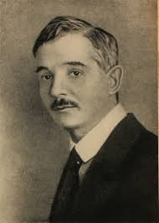
группы псевдонимов:
1. Эйдонимы - характеризуют авторов с физической стороны. Часто это прозвища, данные родными.
В семье было 5 детей, двоих из которых звали Саша. Блондина называли "Белый", брюнета - "Черный". Отсюда и псевдоним.
Саша Чёрный – Гликберг Александр Михайлович

Slide 10
2. Геонимы - указывают на место рождения или жительства.
Игорь Северянин - И.В.Лотарев
Игорь Васильевич был уроженцем Петербурга и его псевдоним, скорее всего, призван был подчеркнуть его духовную связь с севером России.
По другой версии - в юности он отправился с отцом в путешествие на Дальний Восток (1904). Эта поездка вдохновила поэта – отсюда и псевдоним Северянин.

Slide 11
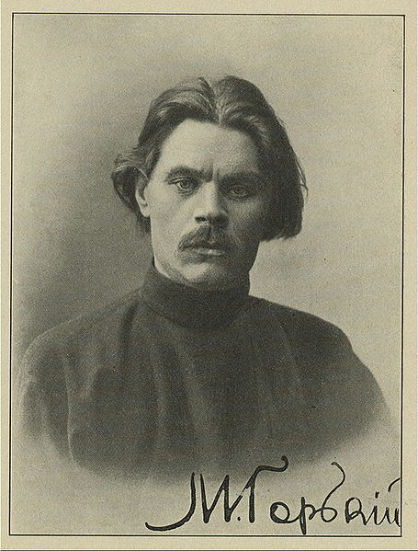
3.Геронимы - имена литературных и мифологических героев, подчеркивающие идейную близость данного персонажа автору.
Одним из псевдонимов М. Горького стал псевдоним Дон Кихот - имя всем известного литературного героя. Кстати, Максим Горький – это тоже псевдоним (френоним). Писатель ассоциировал себя и свое творчество с горечью жизни и горечью правды. Настоящее имя – Алексей Пешков.

Slide 12
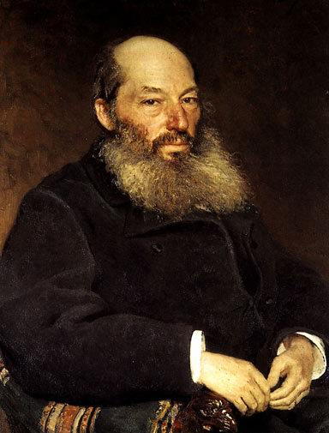
4. Матронимы - образование от имени или фамилии матери.
Афанасий Афанасьевич Фет – псевдоним поэта от фамилии
матери. Настоящая фамилия – Шеншин.

Slide 13
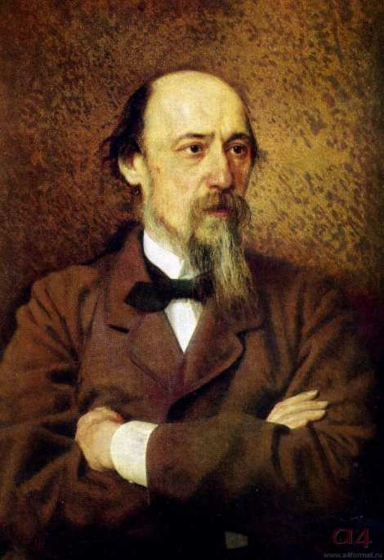
5. Инициалы - соединение букв из разных слогов имени, отчества и фамилии.
Николай Алексеевич Некрасов имел псевдоним Н.Н.

Slide 14
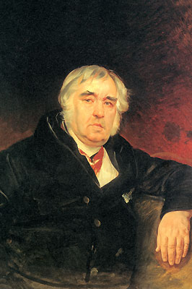
6. Анаграмма – перевёртыш.
Нави Волырк - псевдоним Ивана Крылова.
Баснописец выбрал простой способ сделать фамилию неузнаваемой. Этот способ, несмотря на простоту, не получил распространения, потому что в результате, как правило, получалось некрасивое сочетание звуков.

Slide 15
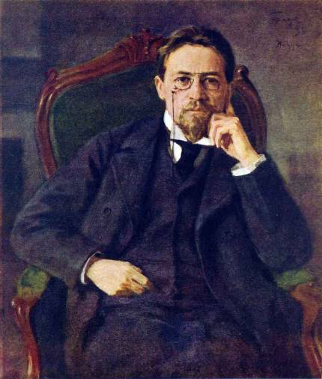
Псевдонимы Антона Павловича Чехова
Известно всего 42 псевдонима писателя:
Антоша Чехонте
Человек без селезёнки
Брат моего брата
Врач без пациентов
Вспыльчивый человек
Прозаический поэт
Гайка № 6
Грач
Дон Антонио Чехонте
Дяденька
Кисляев
М.Ковров
Крапива и другие.

Slide 16
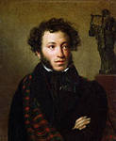
Псевдонимы А.С. Пушкина
Пушкин часто пользовался псевдонимами. Он пользовался либо одной буквой «П.», либо цифронимом «1...14-16».
Классический пример – «Повести Белкина». Выступая в роли их издателя, Пушкин в предисловии дает словесный портрет И.П. Белкина, приводит данные о его родителях, его характере, образе жизни, занятиях, обстоятельствах его смерти…
Так Пушкин старался уверить читателей в реальности существования выдуманного им автора, чье имя он поставил на книге вместо своего с добавлением: «Издано А.П.».

Slide 17
Практическая значимость работы:
Предложенные материалы можно использовать при подготовке к урокам русского языка, литературы, истории, обществознания, а также при проведении внеклассных мероприятий по предмету.

Slide 18
Спасибо за внимание!

